Slide 1
Operativ yaddaş qurğusu
Random Access Memory – RAM

Slide 2
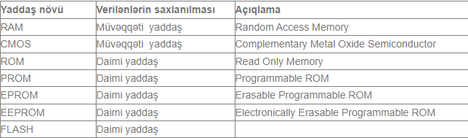
YaddaŞIN NÖVLƏRİ – DaİMİ VƏ MÜVƏQQƏTİ
Bu gün sizlərə RAM haqqında məlumat verəcəyik ☺

Slide 3
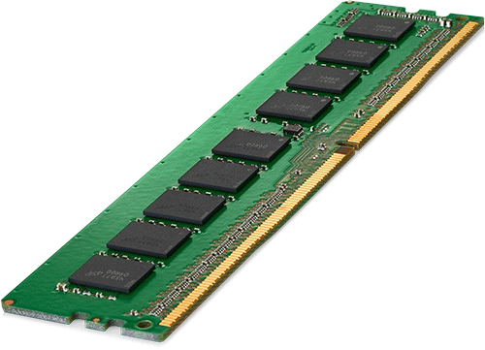
RAM yaddaşı nədir və nə üçündür?
RAM kompüter, smartfon və ya planşetlərin vacib hissəsidir. Hər hansı bir elektron cihazı satın aldığımız zaman RAM da ən çox diqqət etdiyimiz məqamlardandır. Bu hissədəki problem və ya çatışmazlıq əməliyyatlara mənfi təsir göstərir deyə istifadə etmək istədiyimiz fayl ya heç açılmayacaq, və ya çox ləng işləyəcək.

Slide 4
Bəs elektron qurğular üçün bir növ beyin rolunu oynayan RAM nədir, necə işləyir?
RAM (Random Acces Memory) məlumat saxlama və ya yaddaş bölməsinin bir növüdür.
Saxlanılan məlumatlara tez bir zamanda daxil olmağa imkan verir.
Hard disk və ya USB yaddaş kartlarından fərqli olaraq RAM lazım olan məlumatları daimi deyil, müvəqqəti olaraq saxlayır.
Lakin işin axırında kompüteri söndürdükdə əməli yaddaşdakılar pozulur.

Slide 5
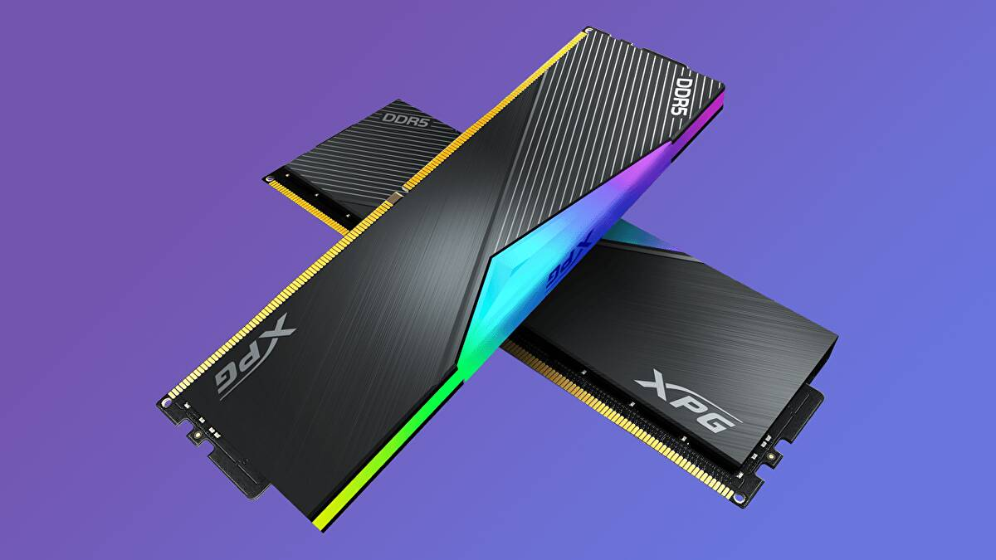
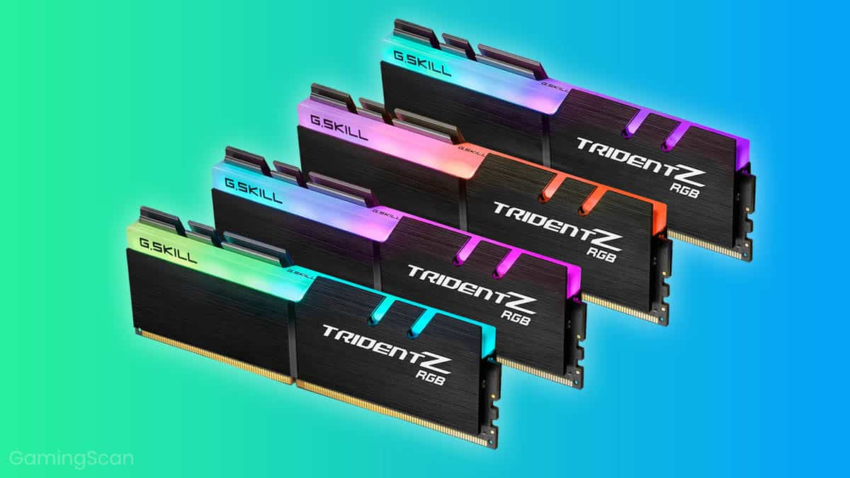
Əməli yaddaş qurğusu
RAM yaddaşı zəif olduğu zaman isə istədiyiniz əməliyyat ya çox yavaş gedir, ya da ümumiyyətlə yerinə yetirilmir. Kompüter və digər cihazlar söndürüldüyü zaman lazım olan enerji kəsildiyi üçün RAM yaddaşında olan bütün məlumatlar da itir.

Slide 6
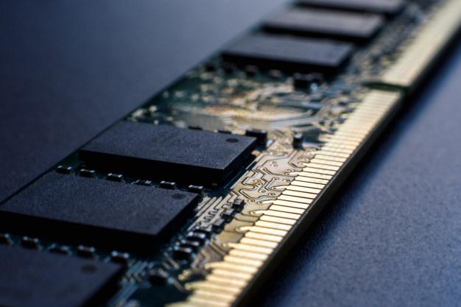
Random Acces Memory
RAM yaddaşında kiçik qutular var. Bu qutuların hər biri sıra ilə sütun şəklində yerləşir. Dəstə şəklində olan RAM qutularındakı hər bir qutucuğa hücrə deyilir. RAM yaddaşı zəruri məlumatları məhz bu qutucuqlarda saxlayır və istənilən vaxt tez bir zamanda ötürür. Prosessor da tələb olunan əməliyyat üçün RAMla əlaqə qurur. Bütün əməliyyatlar haqqında məlumatlar da RAM-da saxlanılır. RAM-ın yüksək tutumu, kompüterin və ya fərqli cihazların eyni anda birdən çox əməliyyat üçün məlumat saxlamaq iqtidarında olması deməkdir.

Slide 7
Ram’ların növlƏri 3 TipƏ bölünür :
01
02
03
DDR versiyasına görə
Modul tipinə görə
Kanallara görə
DDR :
DDR1 DDR2
DDR3 DDR4
DIMM (İkiqat Xətti Yaddaş Modulu)
SO-DIMM (Kiçik kontur DIMM)
Tək Yaddaş Kanalı
İkili Yaddaş Kanalı
Dördlü Yaddaş Kanalı

Slide 8
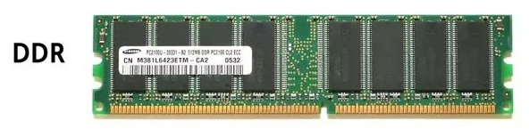
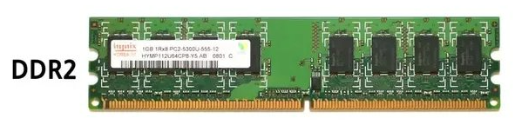
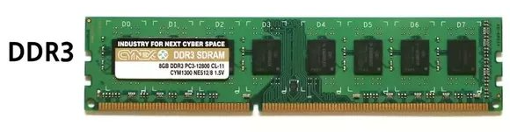
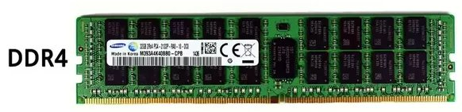
DDR RAM NÖVLƏRİ – 1, 2, 3 vƏ 4

Slide 9
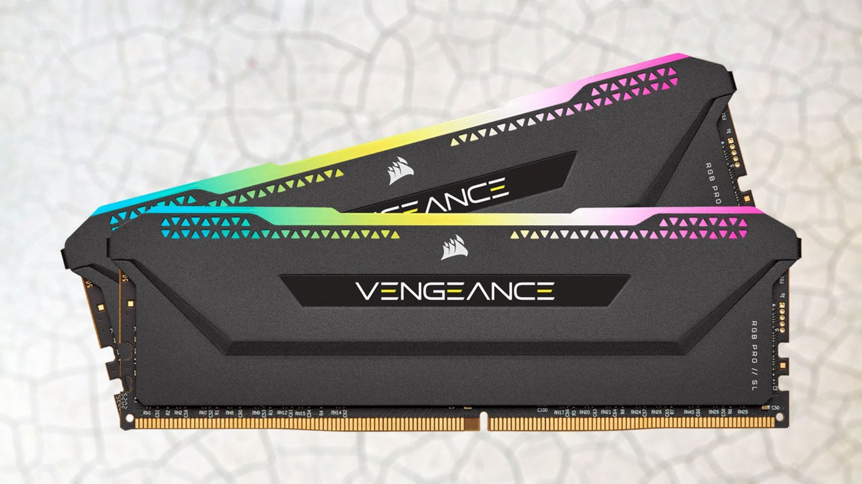
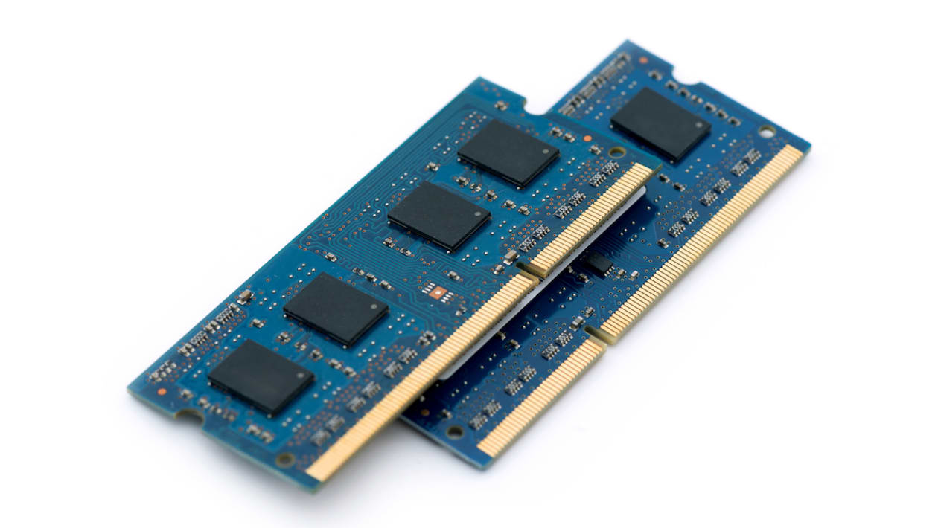
I How to: Remove/install RAM
Indi isə sizinlə birlikdə kompüterə RAM’ın necə daxil edilib çıxarıldığını izləyəciyik . Videoya keçid edək ☺

Slide 10
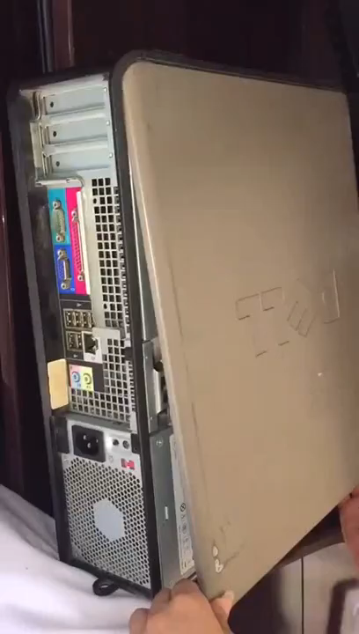

Slide 11

İzlƏDİYİNİZ ÜÇÜN TƏşƏkkürlƏr
Sərbəst iş № 4
Hazırladı : Sultanova Gülçöhrə
Fənn : Kompüter Arxitekturası

